Slide 1
CUNIX大作业 卷积神经网络框架
方绍峡 2018319001
2018/12/21
fsx18@mails.tsinghua.edu.cn

Slide 2
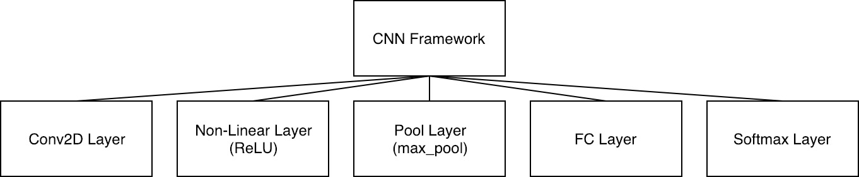
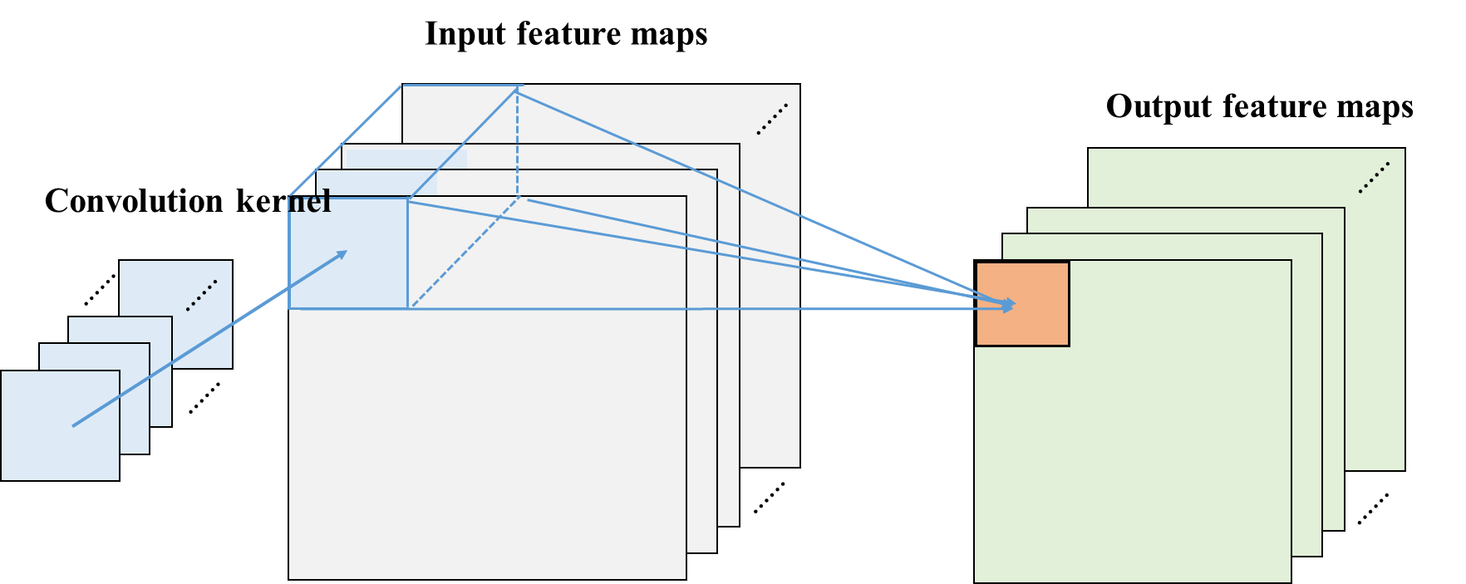
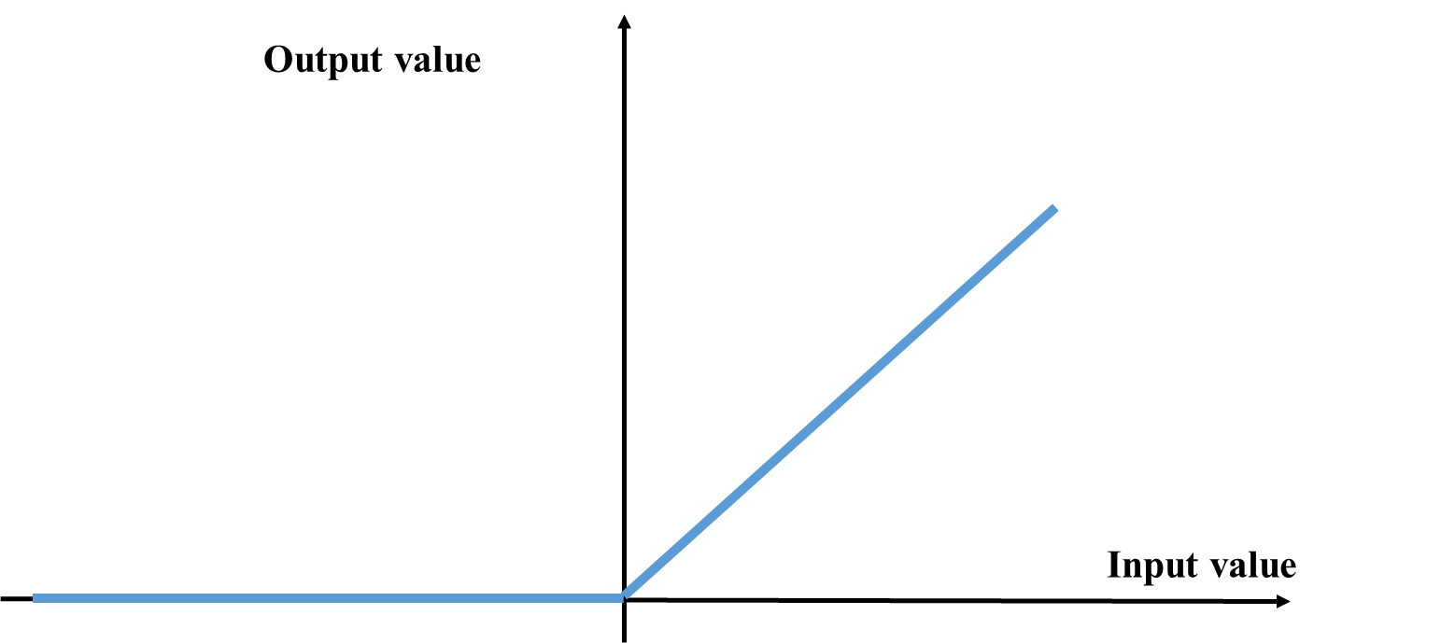
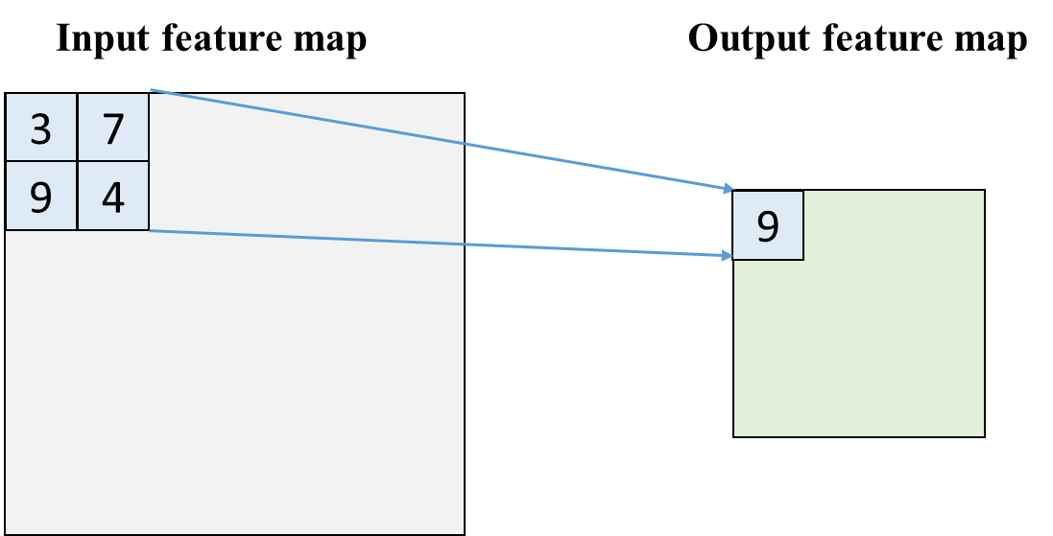
整体框架
目前框架总共支持5种Layer（参数可配置）： 卷积层、非线性（ReLU）、池化(Max pool)、全连接、softmax。

Slide 3
目录结构
CNN框架source code
本文
测试图像
Tensorflow训练程序
导出的权重

Slide 4
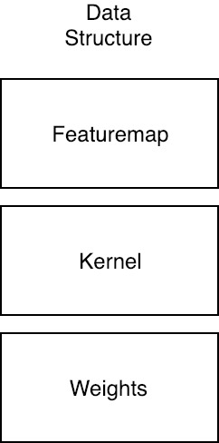
基本数据结构

Slide 5
核心函数
数据结构管理
神经网络构建、debug

Slide 6
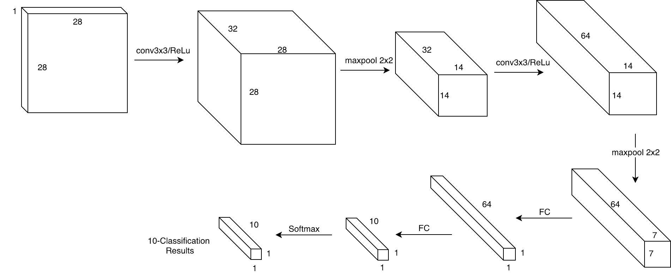
运行示例: 设计网络结构
MNIST输入尺寸为28x28x1, 输出为10分类
简单设计了如图所示的CNN网络作为示例

Slide 7
运行示例：创建数据结构
创建各个Layer的基本数据结构

Slide 8
运行示例：加载数据
加载输入Featuremap及权重
(OpenCV读入原始数据，并归一化至[0,1])

Slide 9
运行示例：前向计算
创建网络拓扑、前向计算、释放资源

Slide 10
运行示例：处理结果
处理并显示结果

Slide 11
运行示例: Run!
cmake .
make clean ; make ; ./main ../img/5.jpg | tee run.log
OpenCV输出图片显示

Slide 12
附：Tensorflow训练网络
使用tf/mnist_20181221.py 将自动下载mnist数据并训练、导出权重为txt文件

